Slide 1
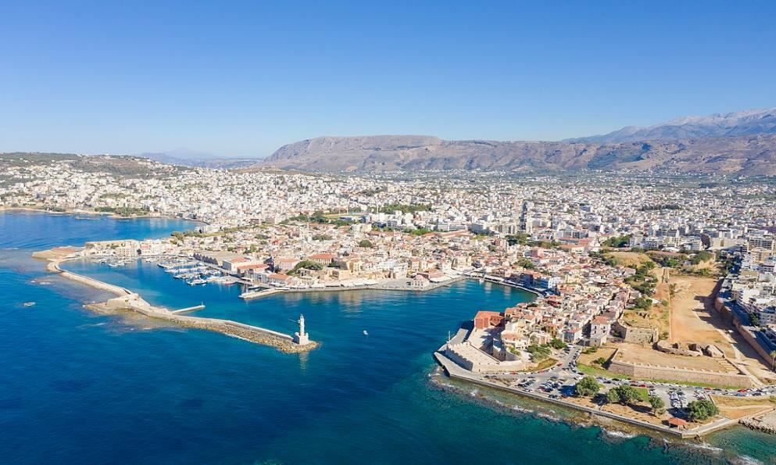
Lorient Vous Présente La Canée (Grèce )
Vue aérienne du vieux port vénitien de La Canée, Grèce

Slide 2
La Canée est une ville située sur la côte nord-ouest de l'île grecque de Crète. Elle est réputée pour son port vénitien du XIVe siècle, ses rues étroites et ses restaurants en bord de mer. À l'entrée du port, un phare du XVIe siècle arbore des influences vénitiennes, égyptiennes et ottomanes. Sur la rive opposée, le musée maritime expose des modèles de bateau, des objets et des photographies navals. L'ancien monastère de Saint-Francis abrite aujourd'hui le musée archéologique de La Canée.

Slide 3
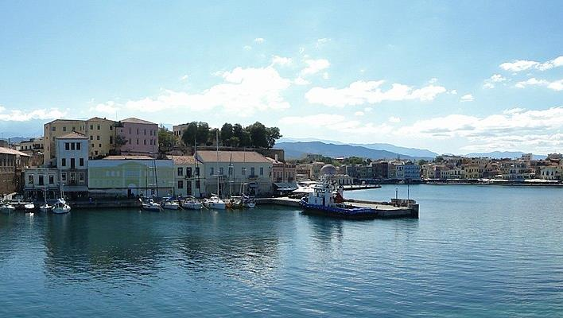
Le port de La Canée.

Slide 4
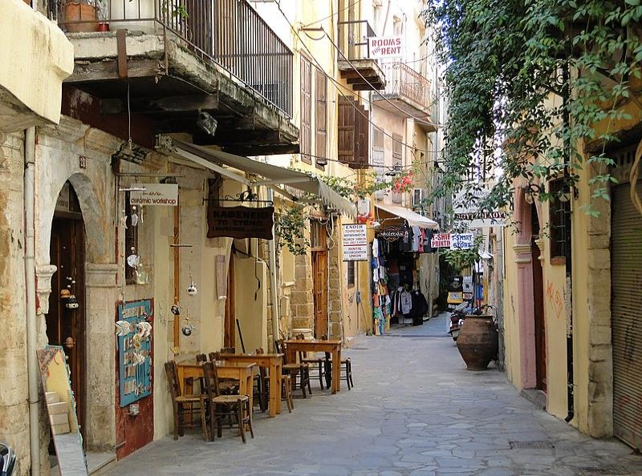
Une rue de La Canée.

Slide 5
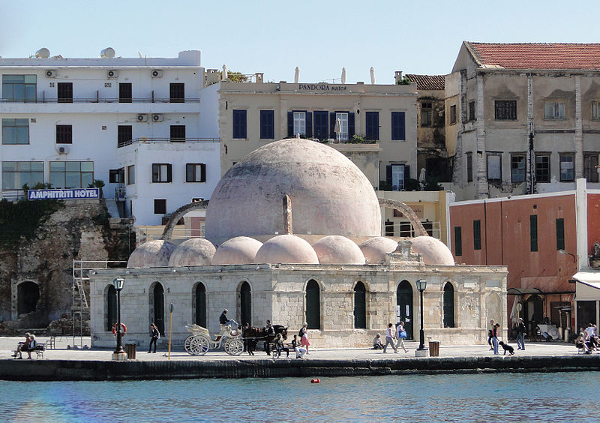
La mosquée des Janissaires.

Slide 6
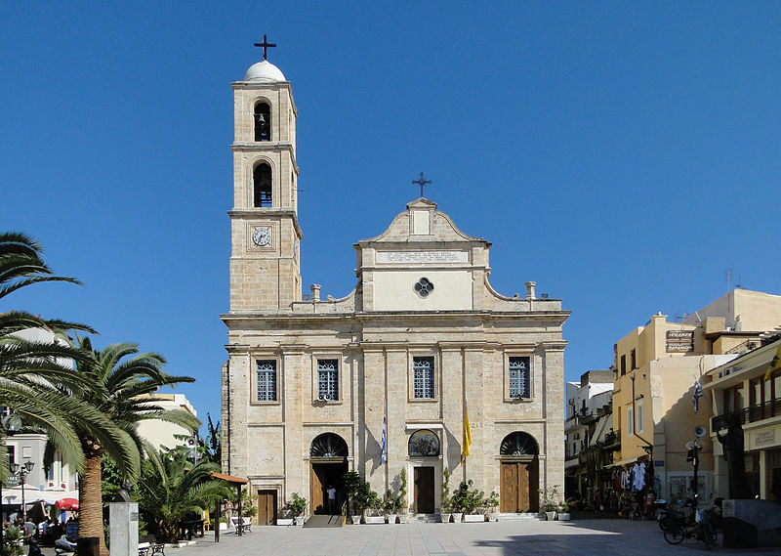
La cathédrale orthodoxe.

Slide 7
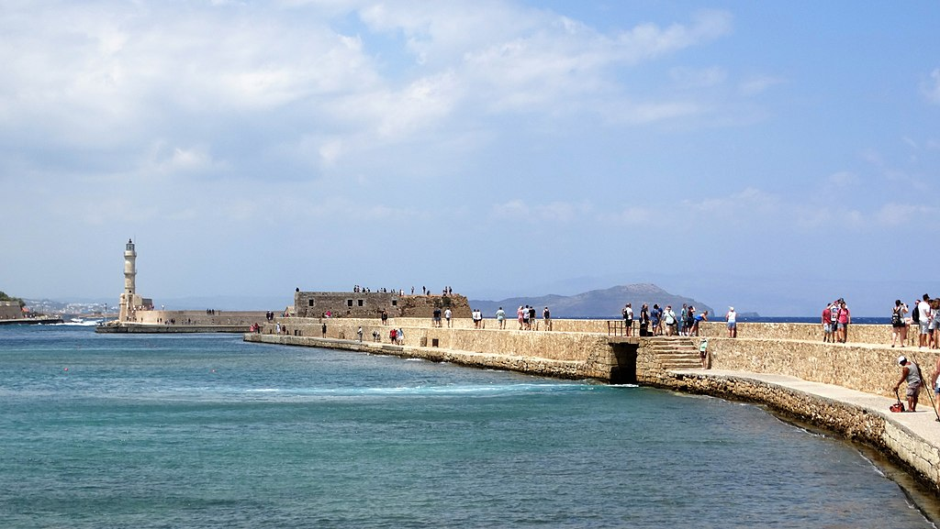
Port de La Canée en été.

Slide 8
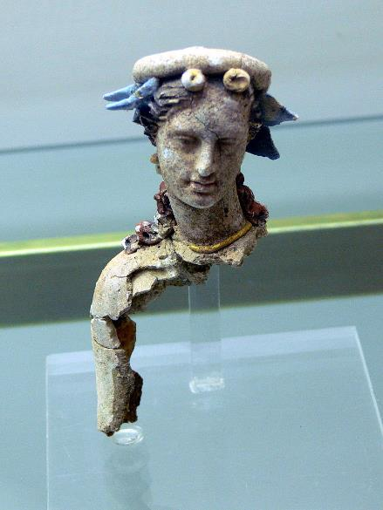
Tête hellénistique d'une femme du cimetière de l'ancienne Kydonia au Musée Archéologique de La Canée .

Slide 9
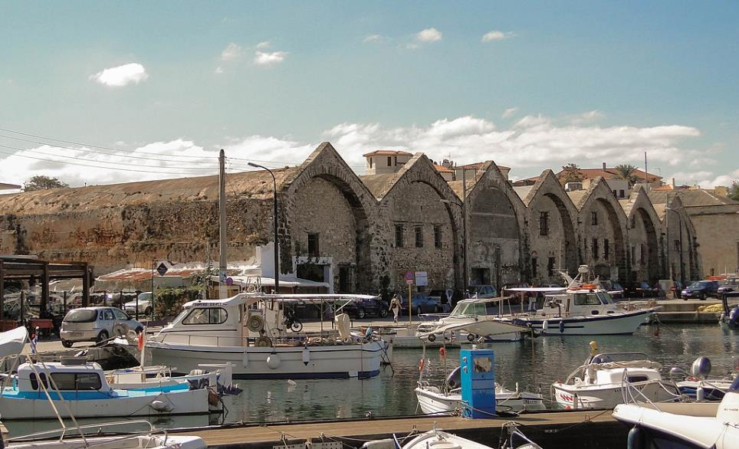
chantiers navals vénitiens.

Slide 10
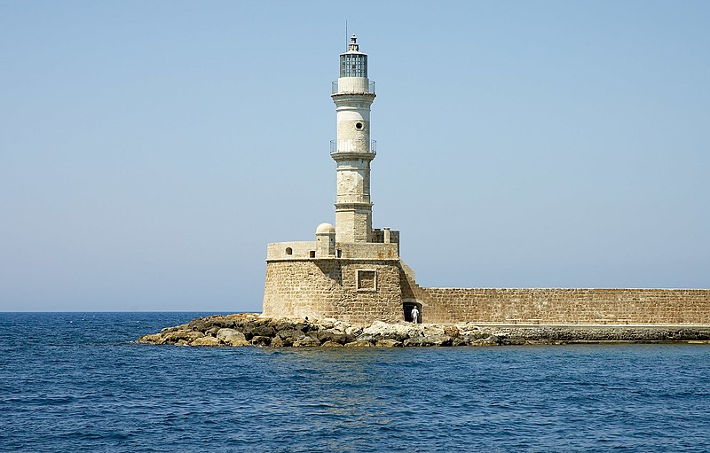
Phare de La Canée au port

Slide 11
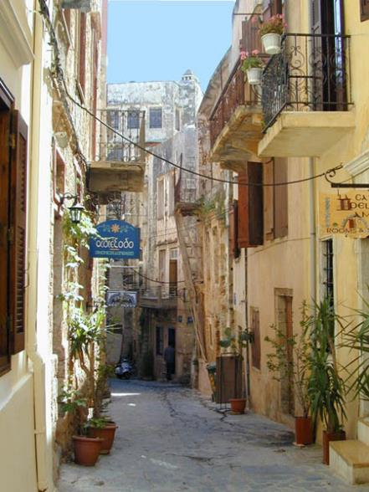
Rue traditionnelle de la vieille ville.

Slide 12
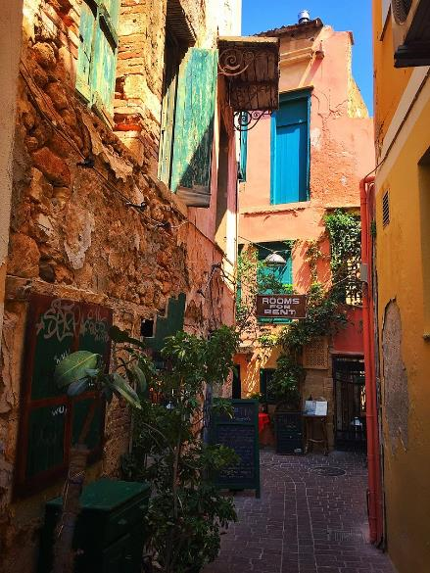
Couleurs de la vieille ville

Slide 13
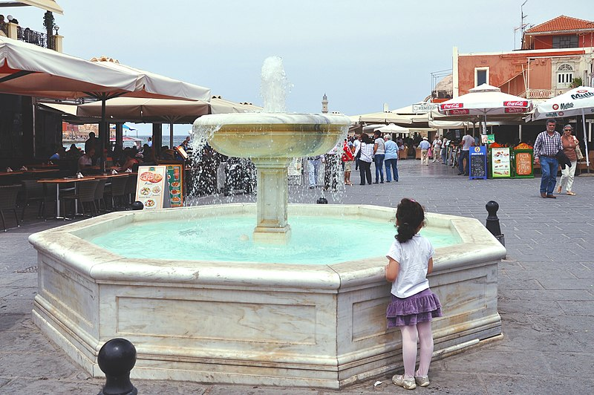
La fontaine de la place Eleftherios Venizelos

Slide 14
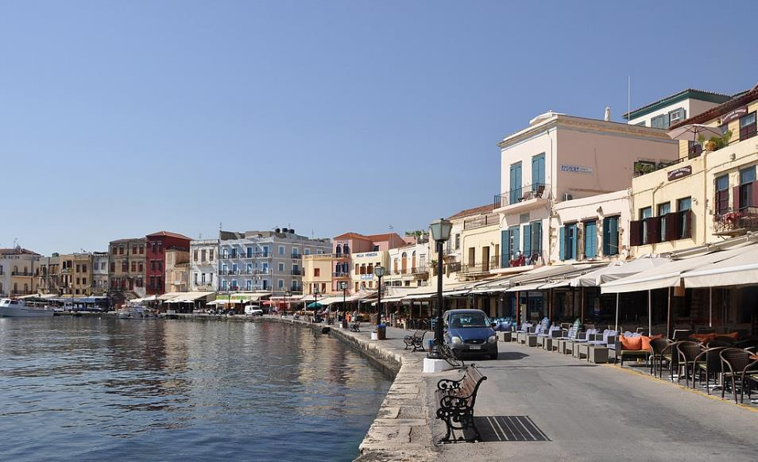
Vue sur la promenade.

Slide 15
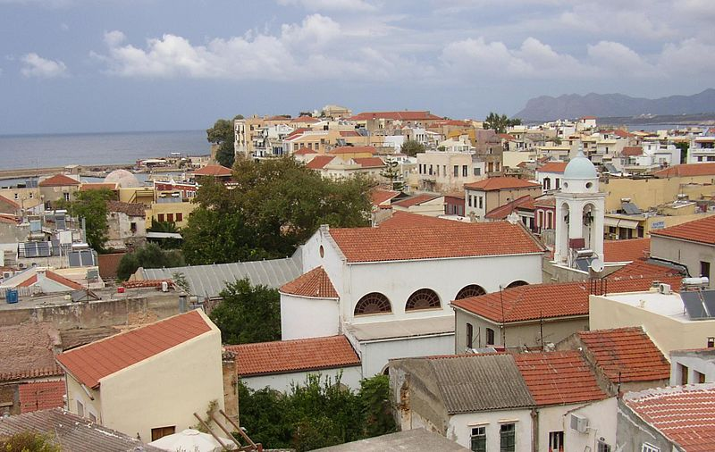
Kasteli à La Canée , Grèce

Slide 16
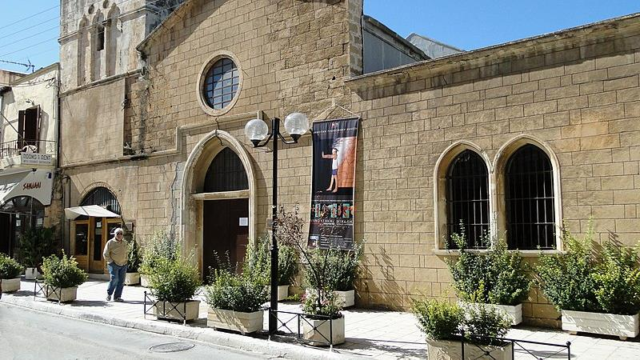
Musée Archéologique de La Canée .

Slide 17
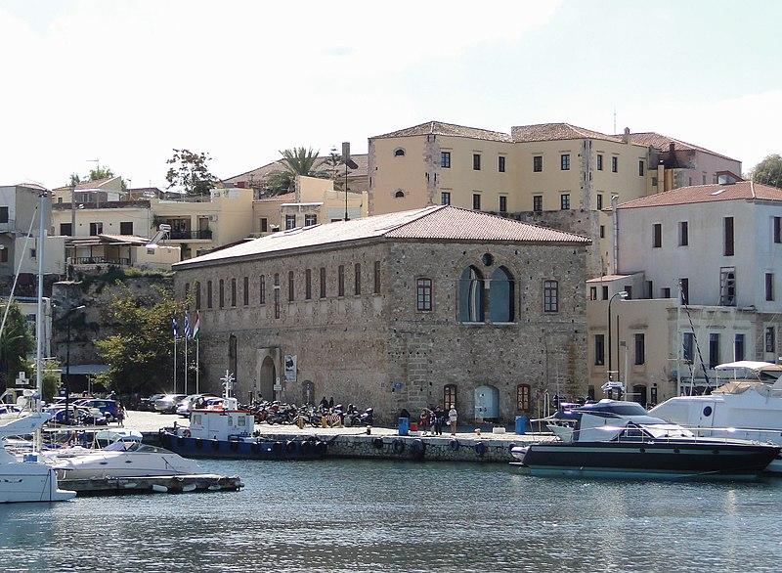
Centre d'architecture méditerranéenne.

Slide 18
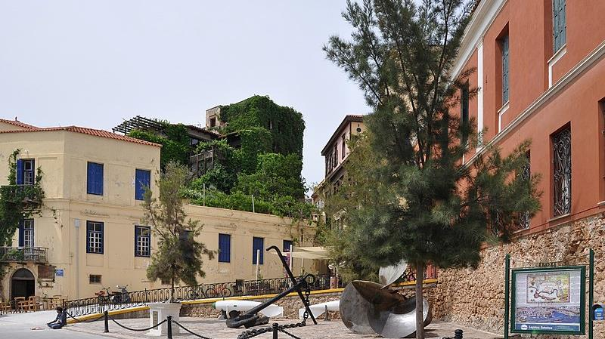
Musée nautique de Crète

Slide 19

Un instantané d'un événement culturel à La Canée.

Slide 20
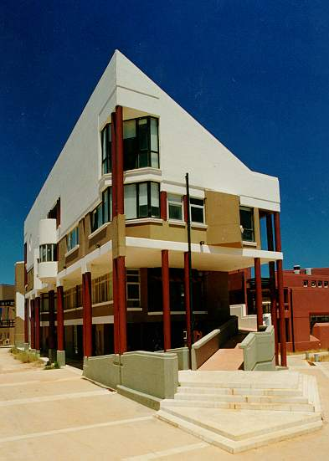
La bibliothèque de l'Université technique de Crète.

Slide 21
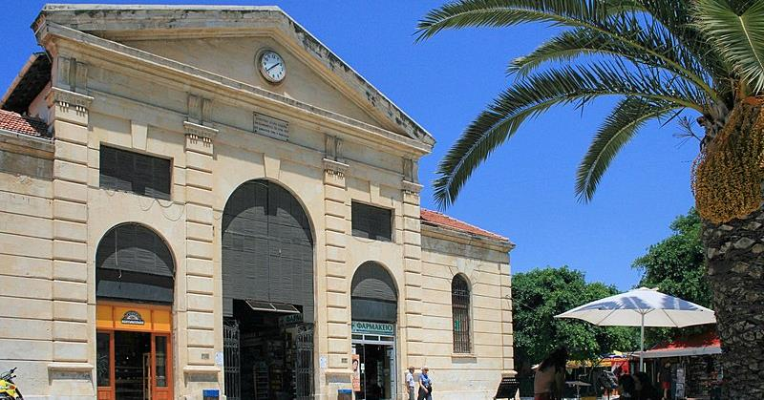
Le marché central ("Agora")

Slide 22
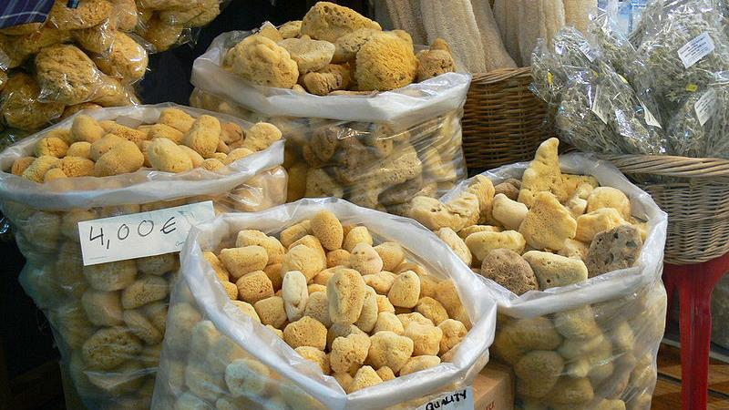
Éponges à vendre à l'Agora

Slide 23
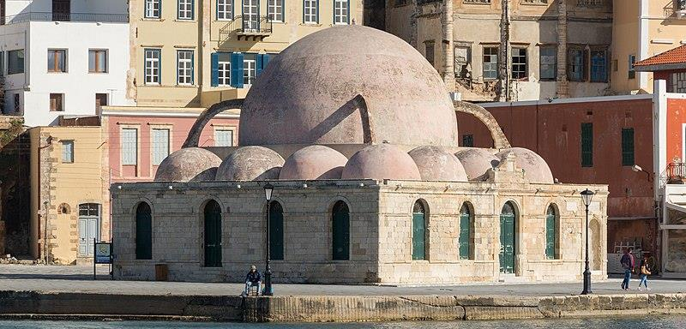
Mosquée Küçük Hasan Pacha

Slide 24
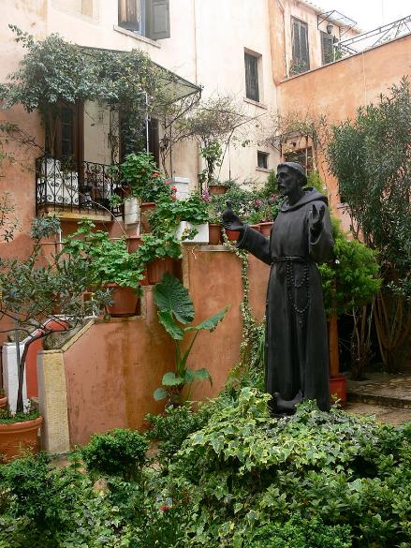
Statue de François d'Assise à l'extérieur de l' église catholique de La Canée

Slide 25
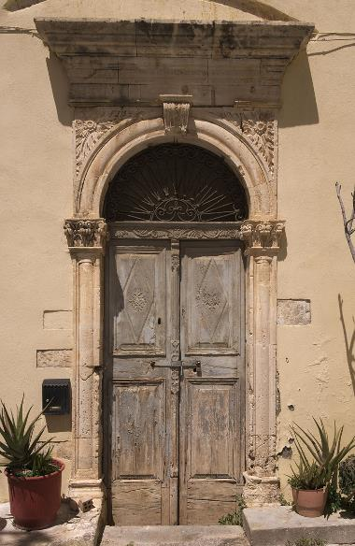
Vue depuis le vieux quartier vénitien

Slide 26
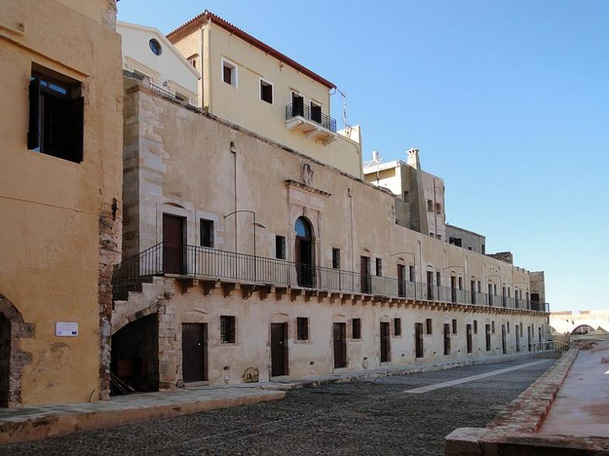
À l'intérieur de la forteresse de Firkas

Slide 27
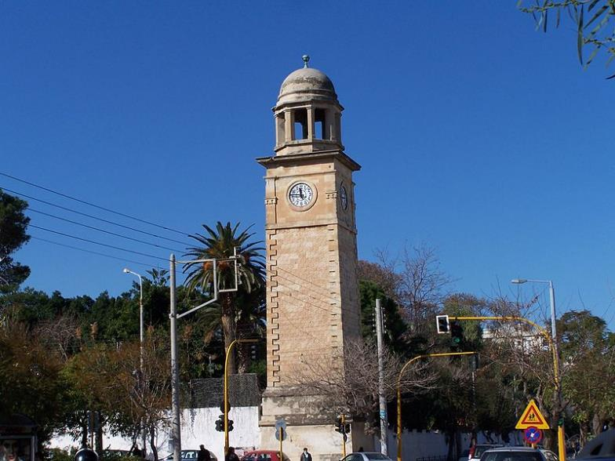
Tour de l'horloge de La Canée

Slide 28
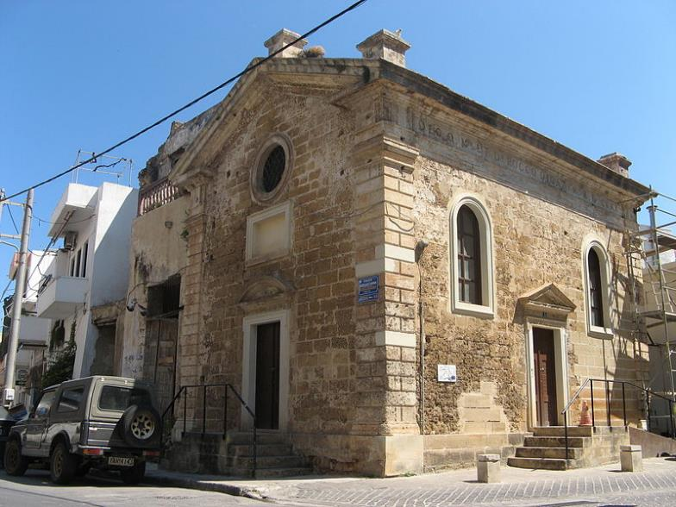
L'église de Saint Rocco à Splantzia.

Slide 29
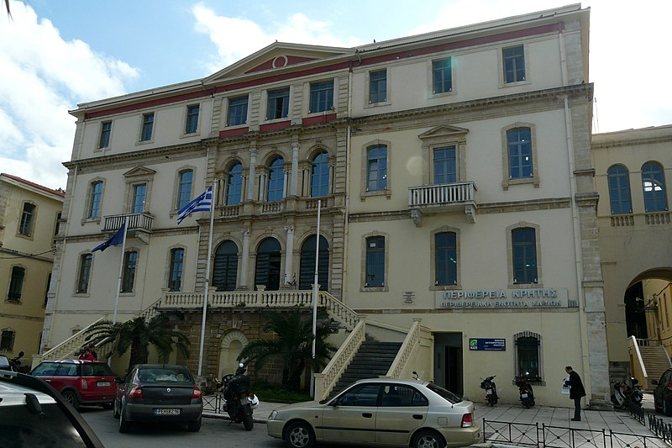
Bâtiment de la préfecture, place Eleftherias

Slide 30
Lorient Vous A Présenté La Canée (Grèce )
Les Images Et Le Son Du Net
Daniel

